Slide 1
第3章 流水线技术
张晨曦 刘依

Slide 2
3.1 重叠执行和先行控制（略）
3.2 流水线的基本概念
3.3 流水线的性能指标
3.4 流水线的相关与冲突
3.5 流水线的实现
3.6 向量处理机

Slide 3
3.1 重叠执行和先行控制(略）
3.2 流水线的基本概念
3.2.1 什么是流水线
工业生产流水线
下面通过一个例子来说明流水线的好处:
  两种方案
  两种方案的工作过程对比
  流水线生产过程的抽象描述
  这种流水工作方式的主要特点

Slide 4
3.2 流水线的基本概念
流水线技术
  把一个重复的过程分解为若干个子过程，每个子过程由专门的功能部件来实现。
  把多个处理过程在时间上错开，依次通过各功能段，这样，每个子过程就可以与其他的子过程并行进行。
流水线中的每个子过程及其功能部件称为流水线的级或段，段与段相互连接形成流水线。流水线的段数称为流水线的深度。

Slide 5
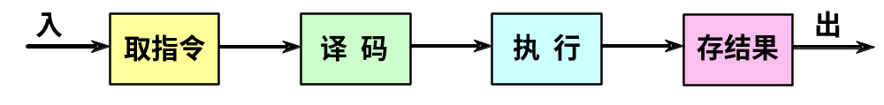
3.2 流水线的基本概念
指令流水线
  把指令的解释过程分解为分析和执行两个子过程，并让这两个子过程分别用独立的分析部件和执行部件来实现。
  理想情况：速度提高一倍
  4段指令流水线

Slide 6
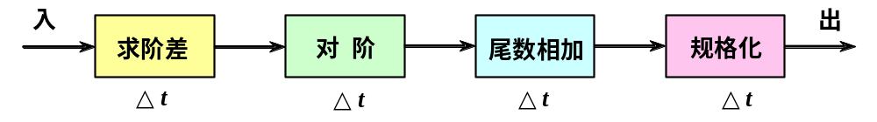
3.2 流水线的基本概念
浮点加法流水线
  把流水线技术应用于运算的执行过程，就形成了
  运算操作流水线，也称为部件级流水线。
  把浮点加法的全过程分解为求阶差、对阶、尾数
  相加、规格化4个子过程。
  理想情况：速度提高3倍

Slide 7
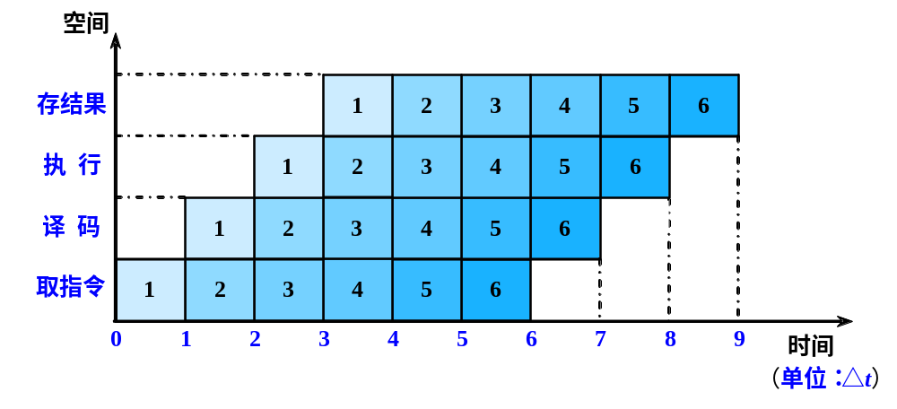
时空图
  时空图从时间和空间两个方面描述了流水线的工作过程。时空图中，横坐标代表时间，纵坐标代表流水线的各个段。
  4段指令流水线的时空图

Slide 8
3.2 流水线的基本概念
流水技术的特点
  流水线把一个处理过程分解为若干个子过程（段），每个子过程由一个专门的功能部件来实现。
  流水线中各段的时间应尽可能相等，否则将引起流水线堵塞、断流。
    时间长的段将成为流水线的瓶颈。
  流水线每一个功能部件的后面都要有一个缓冲寄存器（锁存器），称为流水寄存器。
    作用：在相邻的两段之间传送数据，以保证提供后
    面要用到的数据，并把各段的处理工作相互隔离。

Slide 9
3.2 流水线的基本概念
  流水技术适合于大量重复的时序过程，只有在输入端不断地提供任务，才能充分发挥流水线的效率。
  流水线需要有通过时间和排空时间。
    通过时间：第一个任务从进入流水线到流出结果
    所需的时间。
    排空时间：最后一个任务从进入流水线到流出结
    果所需的时间。

Slide 10
3.2 流水线的基本概念
3.2.2 流水线的分类
从不同的角度和观点，把流水线分成多种不同的种类。
单功能流水线与多功能流水线
  （按照流水线所完成的功能来分类）
  单功能流水线：只能完成一种固定功能的流水线。
  多功能流水线：流水线的各段可以进行不同的
  连接，以实现不同的功能。
    例： ASC的多功能流水线

Slide 11
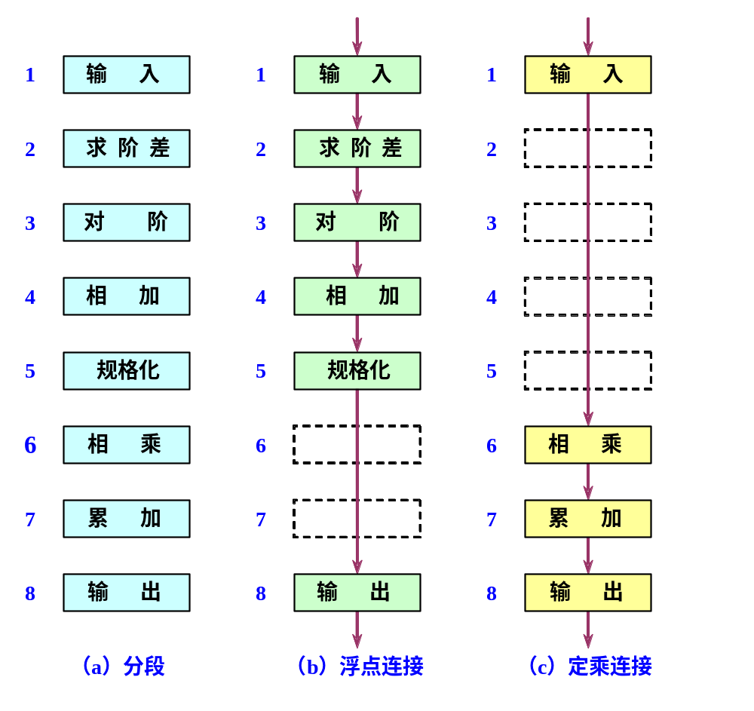

Slide 12
3.2 流水线的基本概念
静态流水线与动态流水线
  （按照同一时间内各段之间的连接方式对多功能流水线做
  进一步的分类）
  静态流水线：在同一时间内，多功能流水线中的
  各段只能按同一种功能的连接方式工作。
    对于静态流水线来说，只有当输入的是一串相同的
    运算任务时，流水的效率才能得到充分的发挥。
    例如：ASC的8段流水线

Slide 13
3.2 流水线的基本概念
  动态流水线：在同一时间内，多功能流水线中的各段可以按照不同的方式连接，同时执行多种功能。 动画
    优点
    灵活，能够提高流水线各段的使用率，从而
    提高处理速度。
    缺点
    控制复杂。
  静、动态流水线时空图的对比

Slide 14
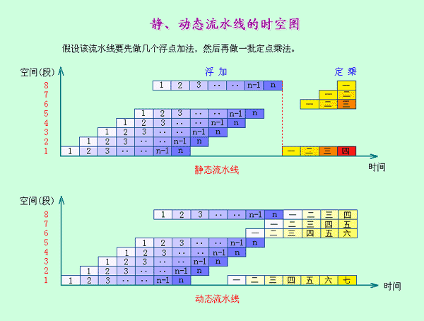

Slide 15
3.2 流水线的基本概念
部件级、处理机级及处理机间流水线
  （按照流水的级别来进行分类）
  部件级流水线（运算操作流水线）：把处理机的算术逻辑运算部件分段，使得各种类型的运算操作能够按流水方式进行。
  处理机级流水线（指令流水线）：把指令的解释执行过程按照流水方式处理。把一条指令的执行过程分解为若干个子过程，每个子过程在独立的功能部件中执行。
    例如：前面的4段指令流水线

Slide 16
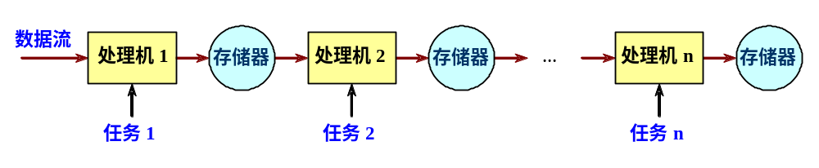
3.2 流水线的基本概念
  处理机间流水线（宏流水线）：它是由两个或者
  两个以上的处理机串行连接起来，对同一数据流
  进行处理，每个处理机完成整个任务中的一部
  分。 动画解析

Slide 17
3.2 流水线的基本概念
线性流水线与非线性流水线
  （按照流水线中是否有反馈回路来进行分类）
  线性流水线：流水线的各段串行连接，没有反馈回路。数据通过流水线中的各段时，每一个段最多只流过一次。
  非线性流水线：流水线中除了有串行的连接外，还有反馈回路。 （举例）
  非线性流水线的调度问题
    确定什么时候向流水线引进新的任务，才能使该任务不会与先前进入流水线的任务发生冲突——争用流水段。

Slide 18
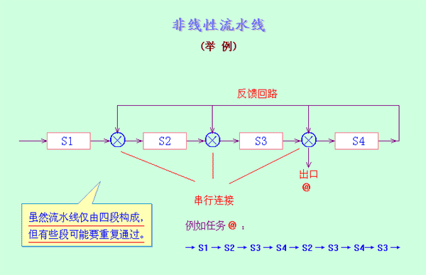
3.2 流水线的基本概念

Slide 19
3.2 流水线的基本概念
顺序流水线与乱序流水线
  （根据任务流入和流出的顺序是否相同来进行分类）
  顺序流水线：流水线输出端任务流出的顺序与输
  入端任务流入的顺序完全相同。每一个任务在流
  水线的各段中是一个跟着一个顺序流动的。
  乱序流水线：流水线输出端任务流出的顺序与输
  入端任务流入的顺序可以不同，允许后进入流水
  线的任务先完成（从输出端流出）。
    也称为无序流水线、错序流水线、异步流水线

Slide 20
3.2 流水线的基本概念
标量处理机与向量流水处理机
  把指令执行部件中采用了流水线的处理机称为流
  水线处理机。
  标量处理机：处理机不具有向量数据表示和向量
  指令，仅对标量数据进行流水处理。
  向量流水处理机：具有向量数据表示和向量指令
  的处理机。
    向量数据表示和流水技术的结合。

